Slide 1
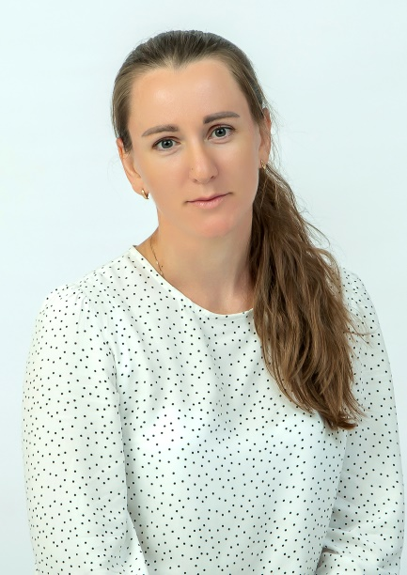

Воспитатель Тарасенко Татьяна Юрьевна
Образование: высшее профессиональное педагогическое
Специальность: педагогика и психология, педагогика и методика дошкольного образования
Квалификация: педагог – психолог, воспитатель детей дошкольного возраста с правом ведения профессиональной деятельности в области дошкольного образования
Стаж работы:
Общий стаж - 17 лет
Педагогический стаж - 17 лет
Результат аттестации:
высшая квалификационная категория по должности «воспитатель», 2025 г.
Мои достижения: Почетная грамота Министерства образования Оренбургской области, 2019 г., Почётная грамота Министерства образования и науки Российской Федерации, 2023 г.
Профессиональные ценности:
оптимизм,
душевная щедрость, широкий кругозор, доброжелательность к детям,
искренность и справедливость.
Интересная информация обо мне:
Я с 2005 года работаю в детском саду «Рябинка». Люблю путешествовать, знакомиться с разными людьми, интересуюсь культурными особенностями в тех регионах страны, где бываю. Со своими воспитанниками делюсь опытом и знаниями о культуре родного края, нашей страны. Мой девиз в работе с детьми «Ладони ребёнка в руки возьму, и сердце своё для него распахну». С недавних пор увлекаюсь выращиванием цветов в клумбах, кашпо. В 2023 году была приглашена на награждение в администрацию Советского района «Лучшее цветочное оформление придомовых участков».

